Slide 1
吹風機的秘密
三年信班12號彭奕翔

Slide 2
圓夢動機
我用吹風機時，發現吹風機的頭吹出熱風，後面吹出冷風，覺得很神奇，到底為什麼會這樣呢？

Slide 3
圓夢工具
吹風機
螺絲起子

Slide 4
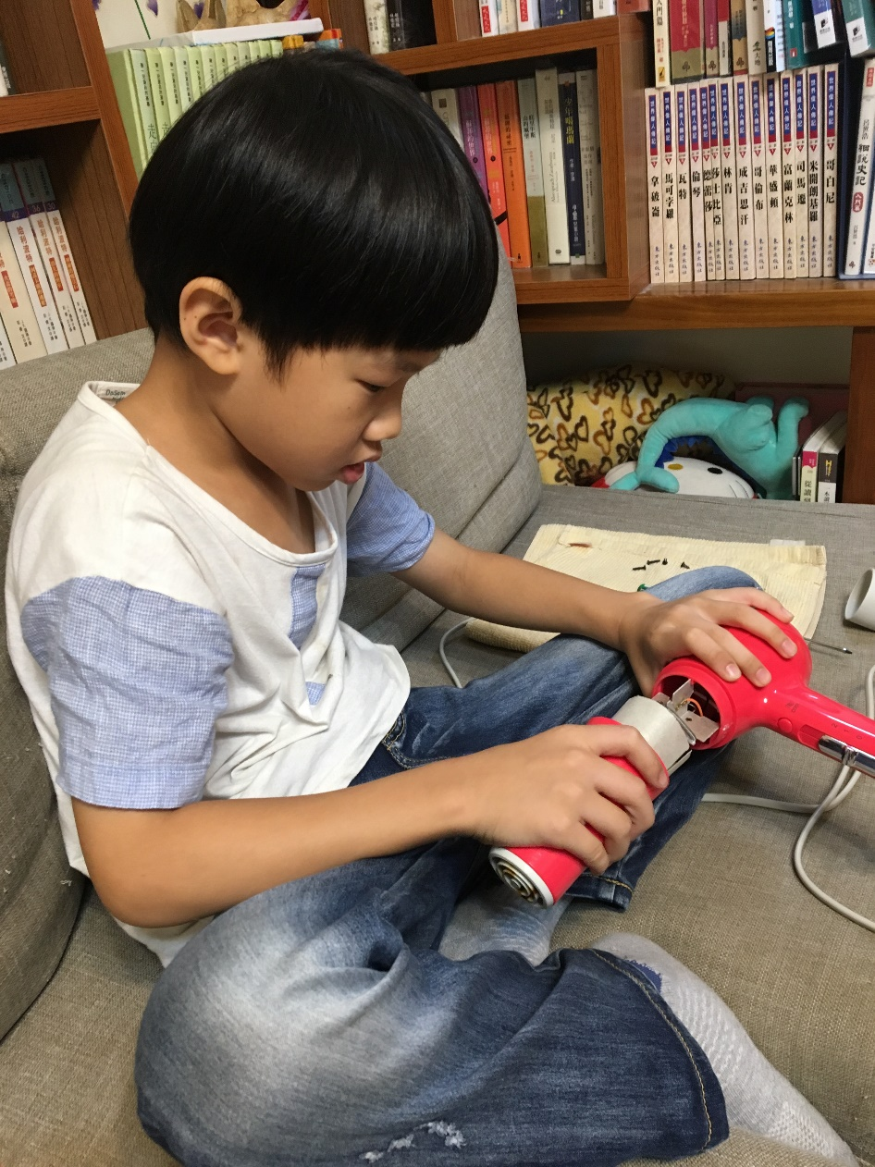
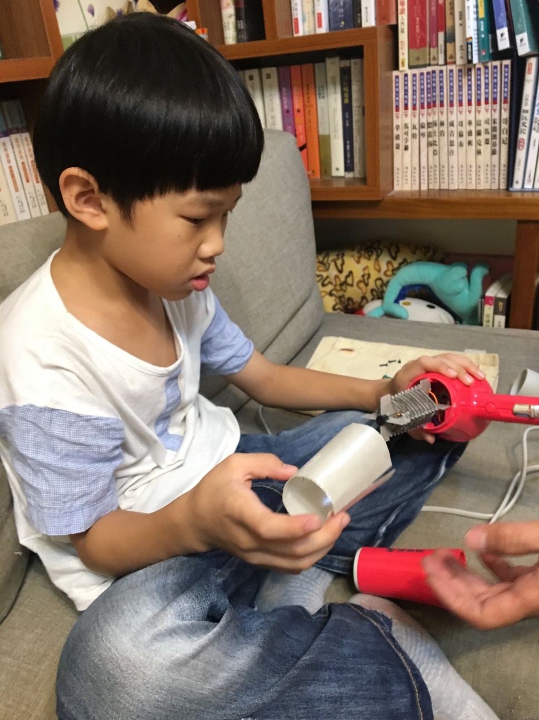
拆螺絲

Slide 5
1雲母隔熱片
4風扇
3馬達
2鎳絲
吹風機構造
5開關
6進風口

Slide 6
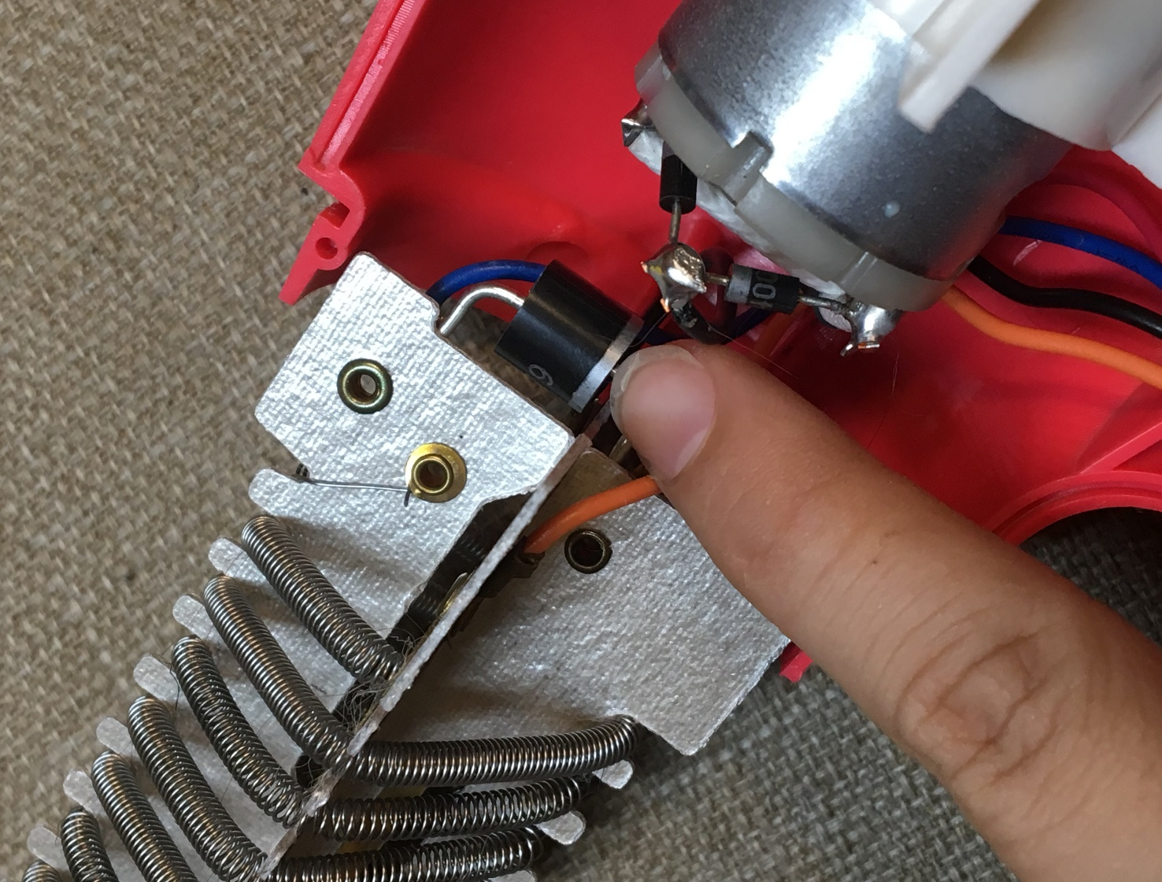
鎳絲在熱通過時,溫度會變很高會變紅色。
電容,是吹風機的安全裝置,當溫度過高會自動斷電。

Slide 7
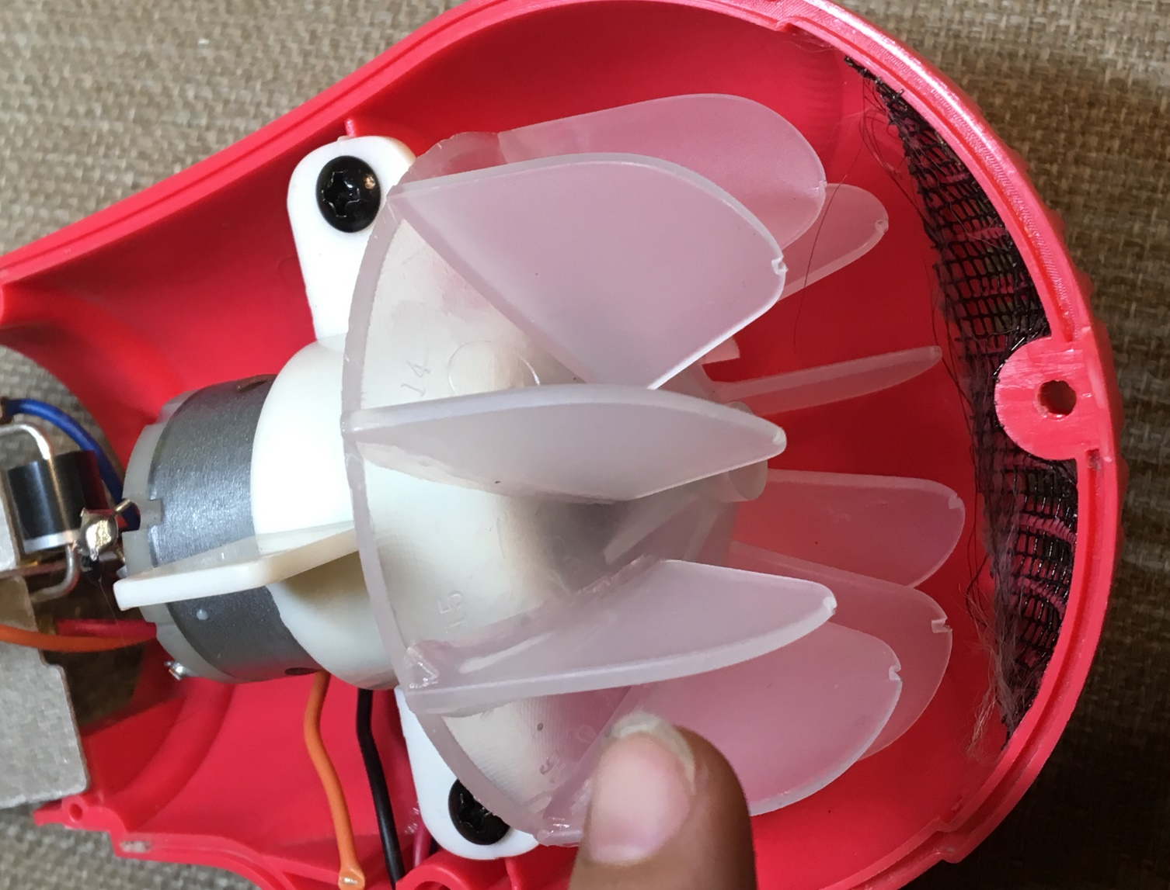
進風口容易卡頭髮,會出現燒焦味。
冷熱開關控制器。

Slide 8
看看吹風機運轉時,內部的變化

Slide 9
小發現
吹風機吹到一半,突然停止?
可能是過熱:拔掉插頭，等他冷卻，再使用或者嘴巴對著吹風機的頭吹氣。
可能是插頭沒插好:重新插上插頭。
如果以上方法都不行的話可能就要拿去修了。

Slide 10
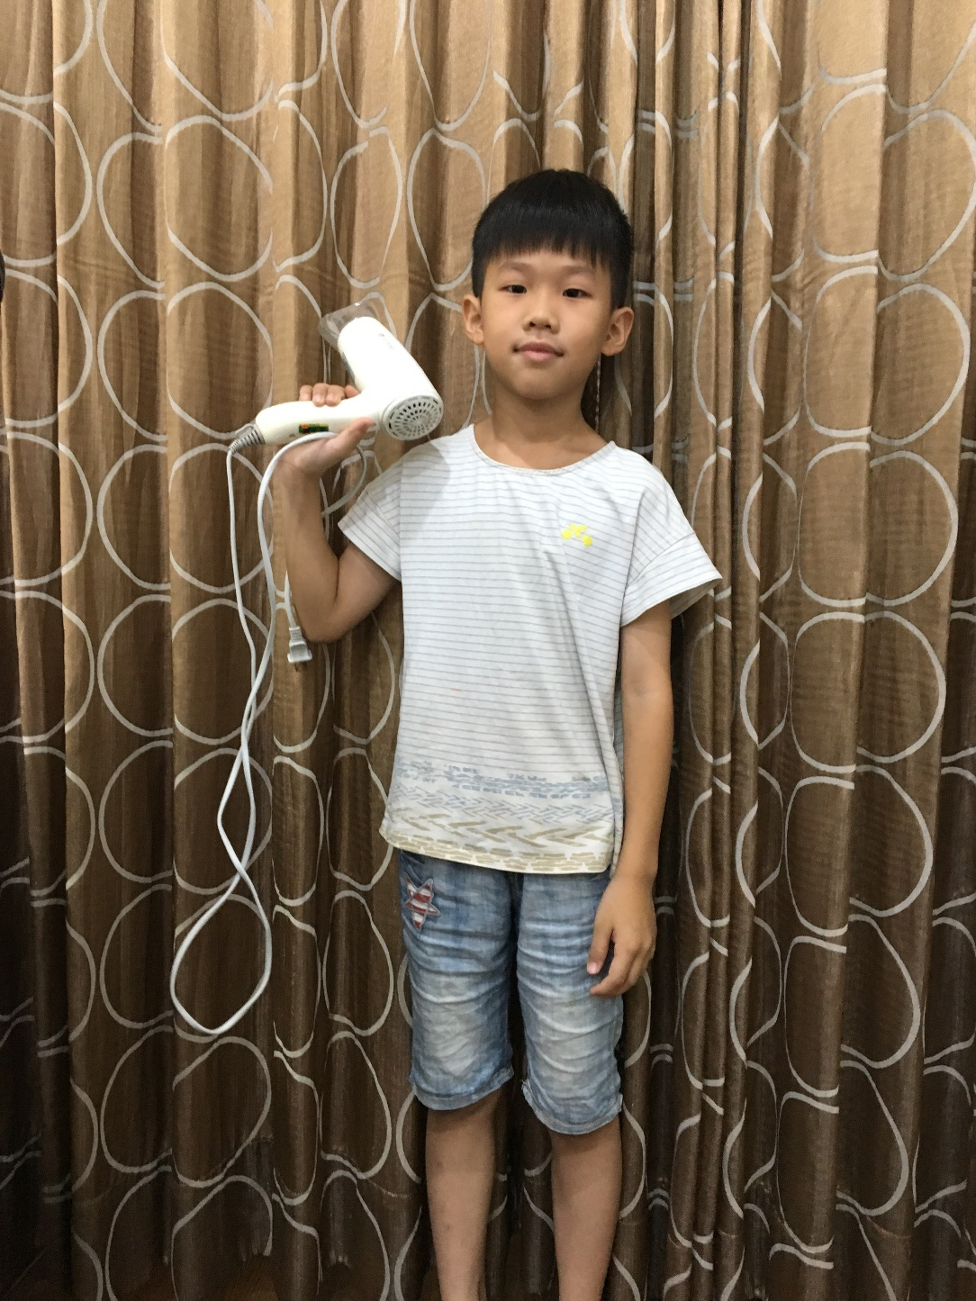
心得
這次圓夢計畫讓我學到:
1.吹風機的構造。
2.如何安全使用吹風機。
3.還有簡單的吹風機故障修理。

Slide 11
報告完畢，謝謝大家。

